Slide 3

基础课57 古典概型及概率的基本性质
基础巩固练
基础巩固练
综合提升练
综合提升练
应用情境练
应用情境练
创新拓展练
创新拓展练

Slide 4
课时评价·提能

Slide 5

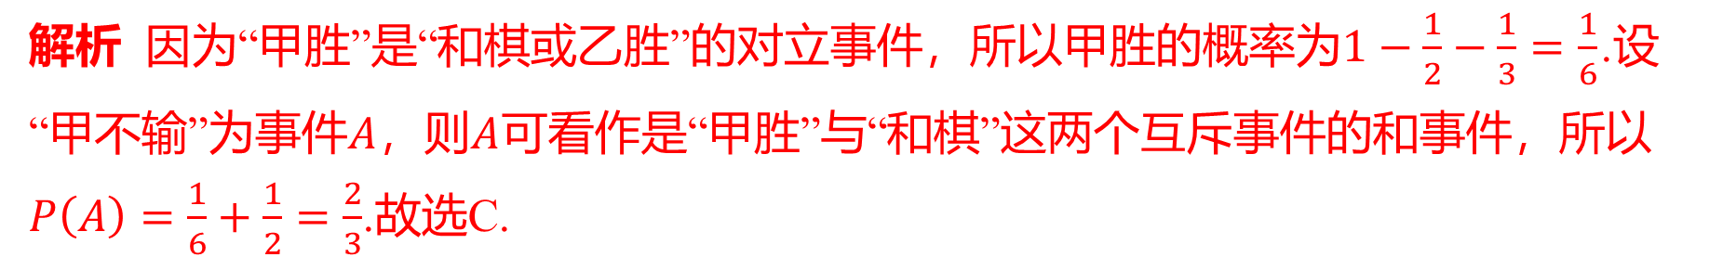
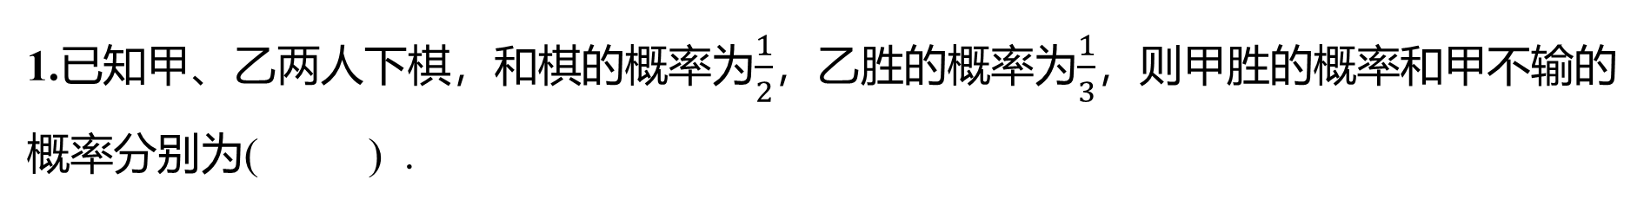
1.已知甲、乙两人下棋，和棋的概率为$\frac{1}{2}$，乙胜的概率为$\frac{1}{3}$ ，则甲胜的概率和甲不输的
概率分别为( ) .
C
A.$\frac{1}{6}$，$\frac{1}{6}$ B.$\frac{1}{2}$，$\frac{2}{3}$ C.$\frac{1}{6}$，$\frac{2}{3}$ D.$\frac{2}{3}$，$\frac{1}{2}$
解析 因为“甲胜”是“和棋或乙胜”的对立事件，所以甲胜的概率为$1−\frac{1}{2}−\frac{1}{3}=\frac{1}{6}$ .设
“甲不输”为事件$A$，则$A$ 可看作是“甲胜”与“和棋”这两个互斥事件的和事件，所以
$P\left(A\right)=\frac{1}{6}+\frac{1}{2}=\frac{2}{3}$ .故选C.

Slide 6
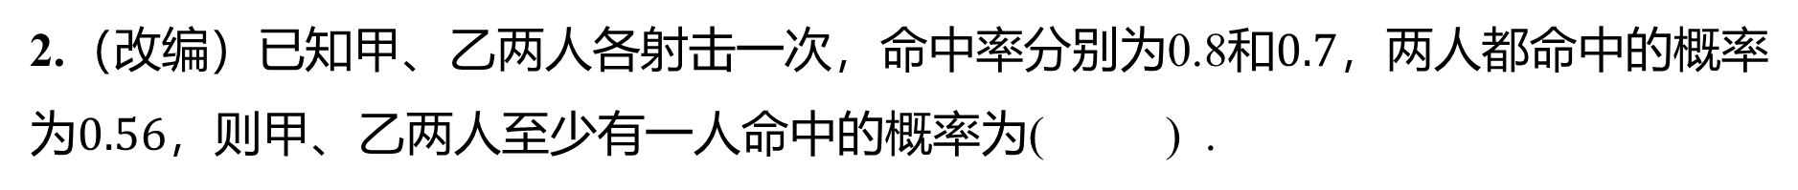
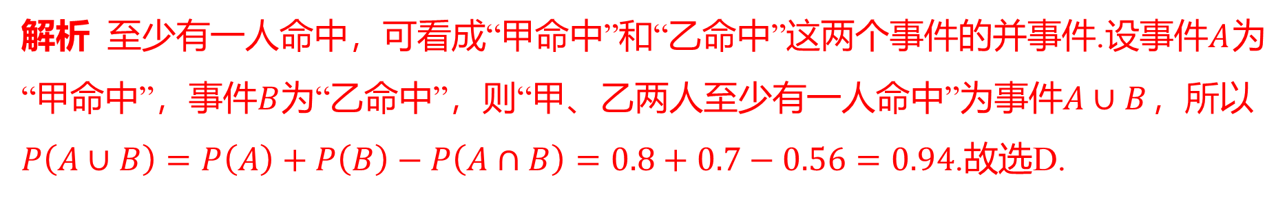
2.（改编）已知甲、乙两人各射击一次，命中率分别为0.8和$0.7$ ，两人都命中的概率
为$0.56$ ，则甲、乙两人至少有一人命中的概率为( ) .
D
A.0.6 B.0.7 C.0.8 D.0.94
解析 至少有一人命中，可看成“甲命中”和“乙命中”这两个事件的并事件.设事件$A$ 为
“甲命中”，事件$B$为“乙命中”，则“甲、乙两人至少有一人命中”为事件$A∪B$ ，所以
$P\left(A∪B\right)=P\left(A\right)+P\left(B\right)−P\left(A∩B\right)=0.8+0.7−0.56=0.94$ .故选D.

Slide 7
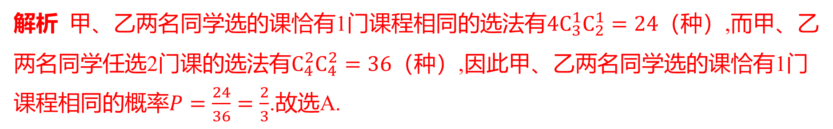
3.某学校推出了《植物栽培》《手工编织》《实用木工》《实用电工》4门校本劳动
选修课程,要求每个学生从中任选2门进行学习,则甲、乙两名同学选的课恰有1门课程
相同的概率为( ) .
A
A.$\frac{2}{3}$ B.$\frac{1}{3}$ C.$\frac{1}{6}$ D.$\frac{1}{12}$
解析 甲、乙两名同学选的课恰有1门课程相同的选法有$4C_{3}^{1}C_{2}^{1}=24$ （种）,而甲、乙
两名同学任选2门课的选法有$C_{4}^{2}C_{4}^{2}=36$ （种）,因此甲、乙两名同学选的课恰有1门
课程相同的概率$P=\frac{24}{36}=\frac{2}{3}$ .故选A.

Slide 8
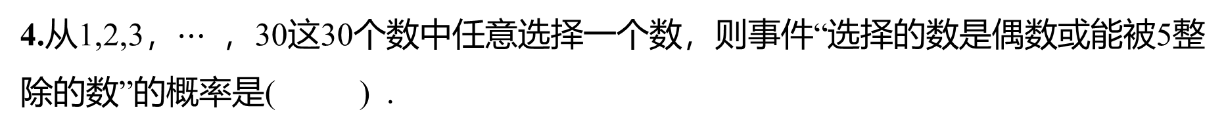
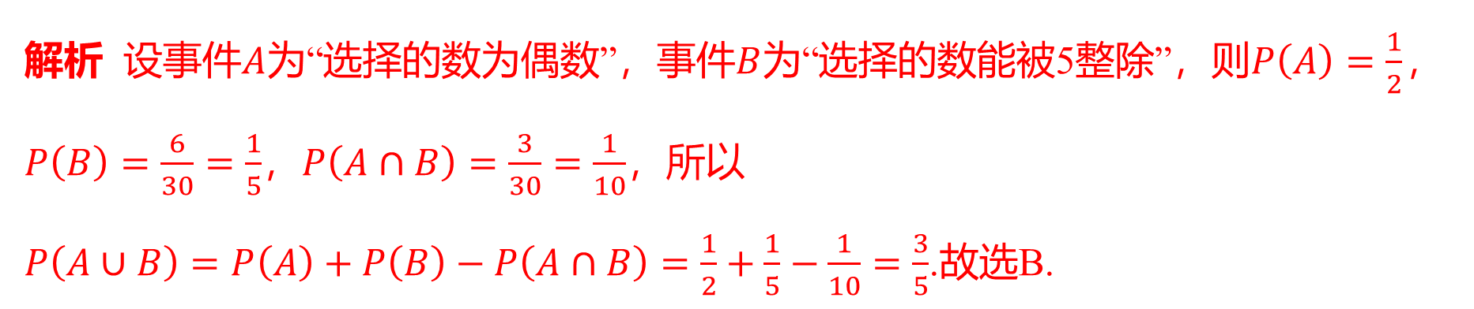
4.从1,2,3，$⋯$ ，30这30个数中任意选择一个数，则事件“选择的数是偶数或能被5整
除的数”的概率是( ) .
B
A.$\frac{7}{10}$ B.$\frac{3}{5}$ C.$\frac{4}{5}$ D.$\frac{1}{10}$
解析 设事件$A$为“选择的数为偶数”，事件$B$为“选择的数能被5整除”，则$P\left(A\right)=\frac{1}{2}$ ，
$P\left(B\right)=\frac{6}{30}=\frac{1}{5}$，$P\left(A∩B\right)=\frac{3}{30}=\frac{1}{10}$ ，所以
$P\left(A∪B\right)=P\left(A\right)+P\left(B\right)−P\left(A∩B\right)=\frac{1}{2}+\frac{1}{5}−\frac{1}{10}=\frac{3}{5}$ .故选B.

Slide 9
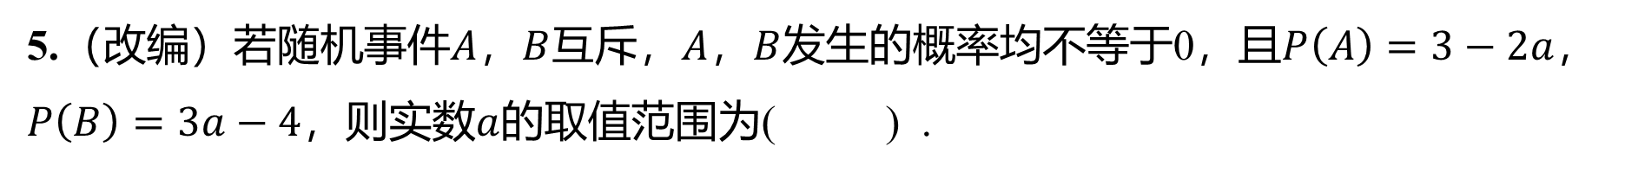
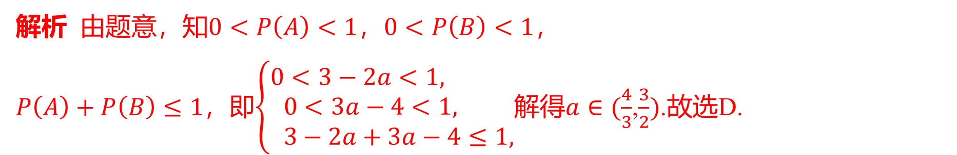
5.（改编）若随机事件$A$，$B$互斥，$A$，$B$发生的概率均不等于0，且$P\left(A\right)=3−2a$ ，
$P\left(B\right)=3a−4$，则实数$a$ 的取值范围为( ) .
D
A.$(\frac{4}{3}$,$\frac{5}{2})$ B.$(1$,$\frac{3}{2}]$ C.$(\frac{4}{3}$,$\frac{3}{2}]$ D.$(\frac{4}{3}$,$\frac{3}{2})$
解析 由题意，知$0<P\left(A\right)<1$，$0<P\left(B\right)<1$ ，
$P\left(A\right)+P\left(B\right)≤1$，即$\left\{\begin{aligned}&0<3−2a<1, \\ & 0<3a−4<1, \\ & 3−2a+3a−4≤1,\end{aligned}\right.$解得$a∈(\frac{4}{3}$,$\frac{3}{2})$ .故选D.

Slide 10
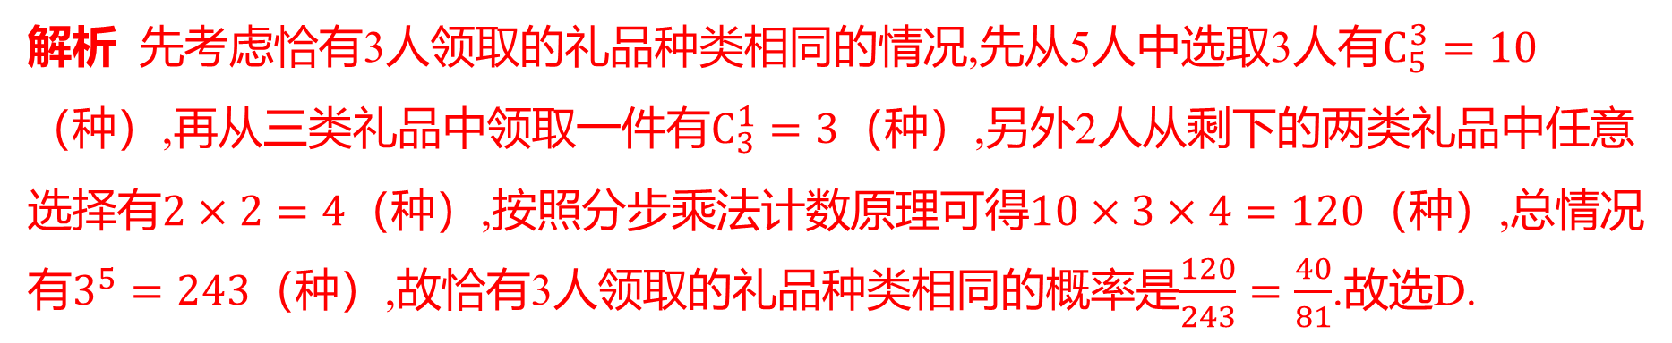
6.某商家在春节前开展商品促销活动,若顾客的购物金额满80元,则可以从“福”字、春
联和灯笼这三类礼品中任意免费领取一件,若有5名顾客都领取了礼品,则他们中恰有3
人领取的礼品种类相同的概率是( ) .
D
A.$\frac{140}{243}$ B.$\frac{40}{243}$ C.$\frac{20}{81}$ D.$\frac{40}{81}$
解析 先考虑恰有3人领取的礼品种类相同的情况,先从5人中选取3人有$C_{5}^{3}=10$
（种）,再从三类礼品中领取一件有$C_{3}^{1}=3$ （种）,另外2人从剩下的两类礼品中任意
选择有$2×2=4$（种）,按照分步乘法计数原理可得$10×3×4=120$ （种）,总情况
有$3^{5}=243$（种）,故恰有3人领取的礼品种类相同的概率是$\frac{120}{243}=\frac{40}{81}$ .故选D.

Slide 11
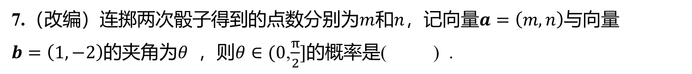
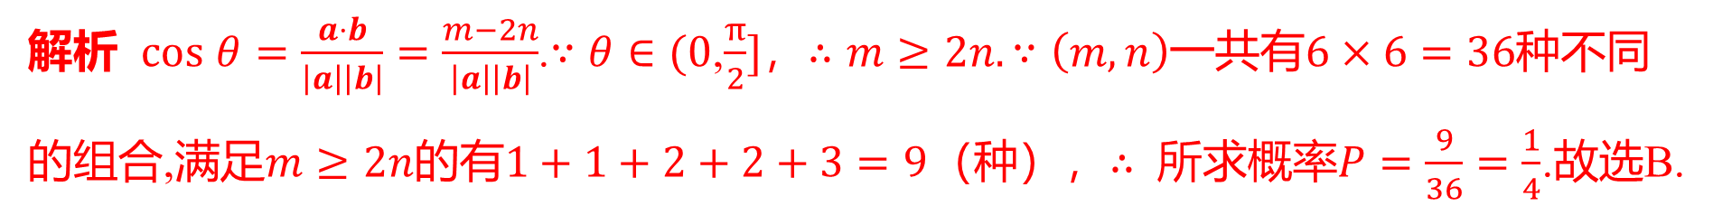
7.（改编）连掷两次骰子得到的点数分别为$m$和$n$，记向量$a=\left(m,n\right)$ 与向量
$b=\left(1,−2\right)$的夹角为$θ$ ，则$θ∈(0$,$\frac{π}{2}]$ 的概率是( ) .
B
A.$\frac{1}{8}$ B.$\frac{1}{4}$ C.$\frac{1}{2}$ D.$\frac{3}{4}$
解析 $cos θ=\frac{a⋅b}{\left|a\right|\left|b\right|}=\frac{m−2n}{\left|a\right|\left|b\right|}$.$∵θ∈(0$,$\frac{π}{2}]$，$∴m≥2n.∵\left(m,n\right)$一共有$6×6=36$ 种不同
的组合,满足$m≥2n$的有$1+1+2+2+3=9$（种），$∴$ 所求概率$P=\frac{9}{36}=\frac{1}{4}$ .故选B.

Slide 12
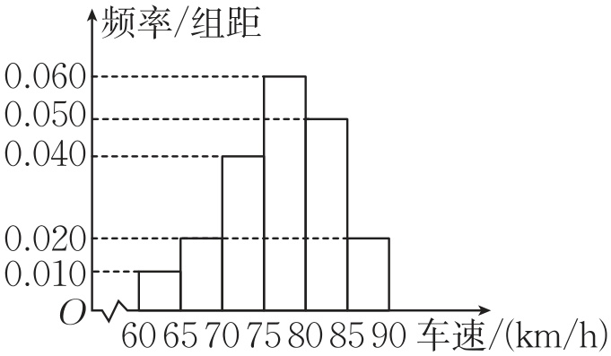
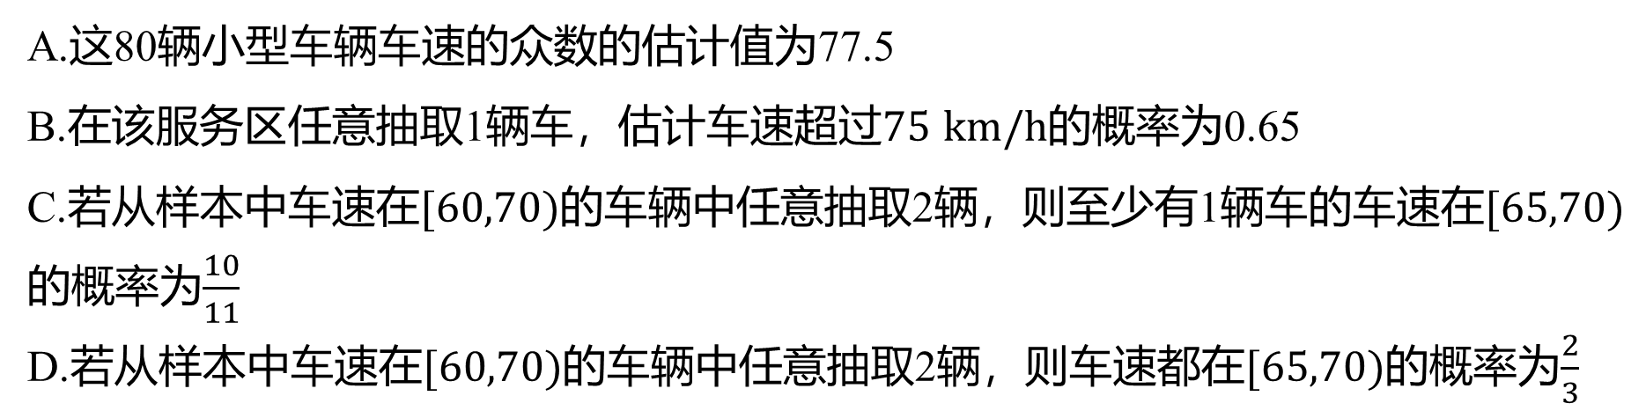
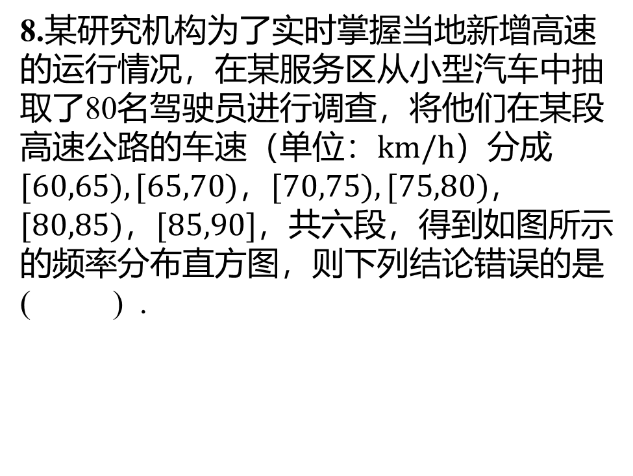
8.某研究机构为了实时掌握当地新增高速
的运行情况，在某服务区从小型汽车中抽
取了80名驾驶员进行调查，将他们在某段
高速公路的车速（单位：$km/h$ ）分成
$[60,65),[65,70)$，$[70,75),[75,80)$ ，
$[80,85)$，$[85,90]$ ，共六段，得到如图所示
的频率分布直方图，则下列结论错误的是
( ) .
D
A.这80辆小型车辆车速的众数的估计值为77.5
B.在该服务区任意抽取1辆车，估计车速超过$75 km/h$ 的概率为0.65
C.若从样本中车速在$[60,70)$的车辆中任意抽取2辆，则至少有1辆车的车速在$[65,70)$
的概率为$\frac{10}{11}$
D.若从样本中车速在$[60,70)$的车辆中任意抽取2辆，则车速都在$[65,70)$的概率为$\frac{2}{3}$

Slide 13
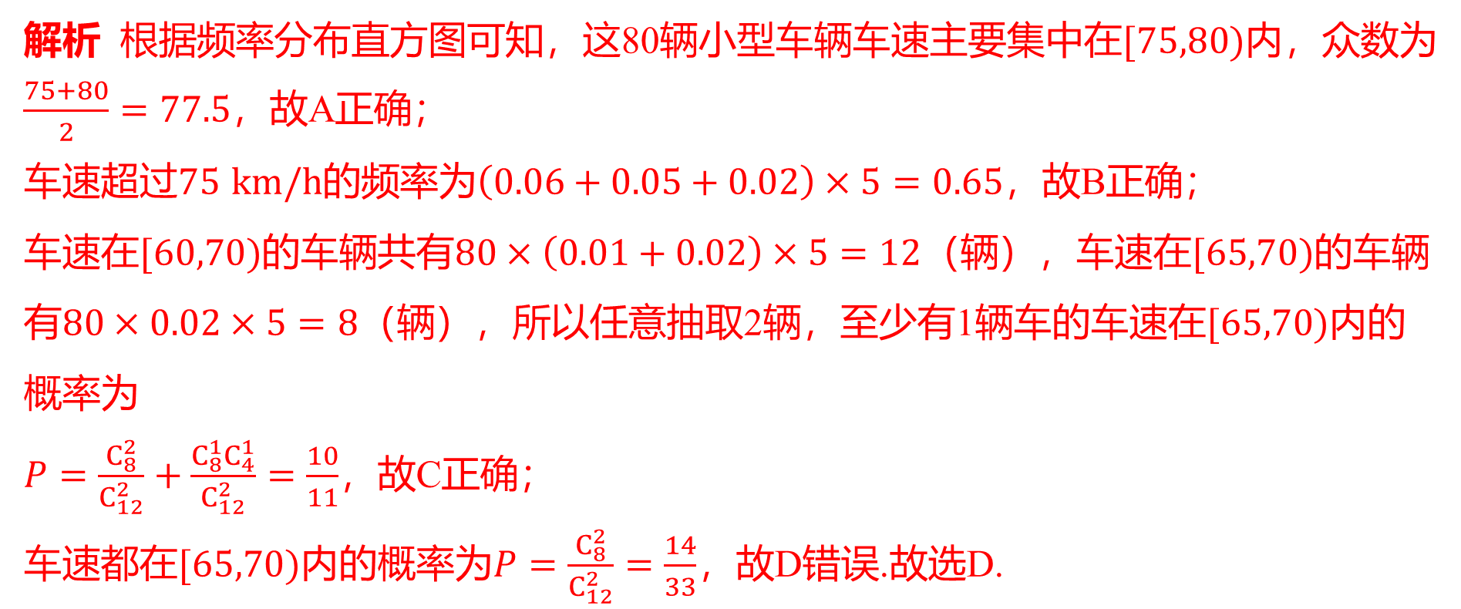
解析 根据频率分布直方图可知，这80辆小型车辆车速主要集中在$[75,80)$ 内，众数为
$\frac{75+80}{2}=77.5$ ，故A正确；
车速超过$75 km/h$的频率为$\left(0.06+0.05+0.02\right)×5=0.65$ ，故B正确；
车速在$[60,70)$的车辆共有$80×\left(0.01+0.02\right)×5=12$（辆），车速在$[65,70)$ 的车辆
有$80×0.02×5=8$（辆），所以任意抽取2辆，至少有1辆车的车速在$[65,70)$ 内的
概率为
$P=\frac{C_{8}^{2}}{C_{12}^{2}}+\frac{C_{8}^{1}C_{4}^{1}}{C_{12}^{2}}=\frac{10}{11}$ ，故C正确；
车速都在$[65,70)$内的概率为$P=\frac{C_{8}^{2}}{C_{12}^{2}}=\frac{14}{33}$ ，故D错误.故选D.

Slide 14

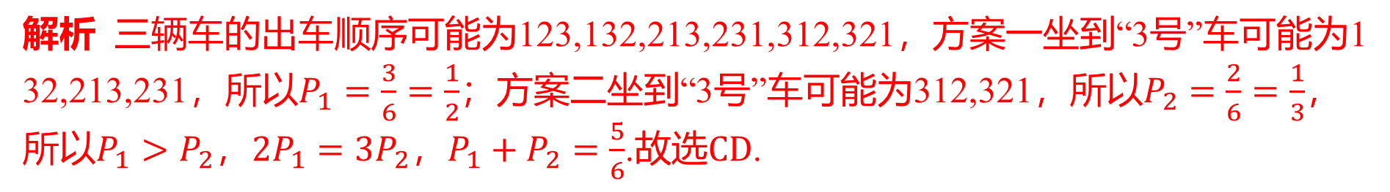
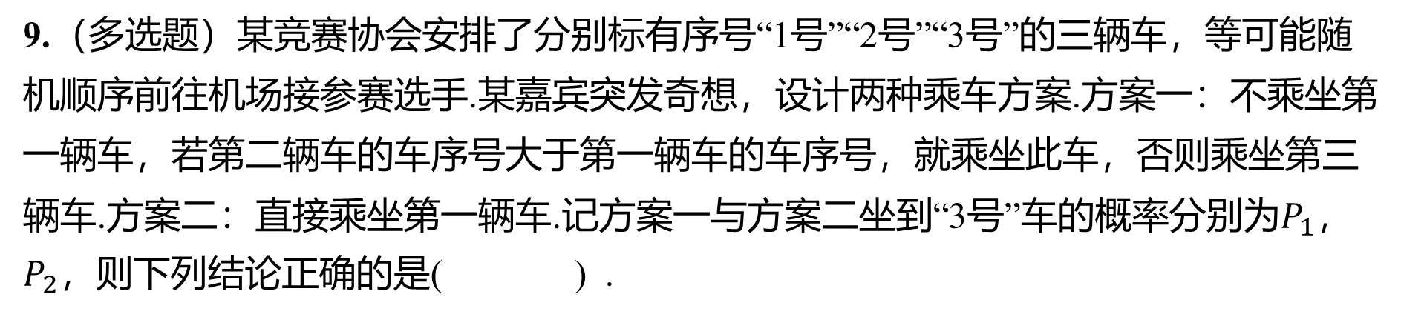
9.（多选题）某竞赛协会安排了分别标有序号“1号”“2号”“3号”的三辆车，等可能随
机顺序前往机场接参赛选手.某嘉宾突发奇想，设计两种乘车方案.方案一：不乘坐第
一辆车，若第二辆车的车序号大于第一辆车的车序号，就乘坐此车，否则乘坐第三
辆车.方案二：直接乘坐第一辆车.记方案一与方案二坐到“3号”车的概率分别为$P_{1}$ ，
$P_{2}$ ，则下列结论正确的是( ) .
CD
A.$P_{1}<P_{2}$ B.$P_{1}=P_{2}$ C.$2P_{1}=3P_{2}$ D.$P_{1}+P_{2}=\frac{5}{6}$
解析 三辆车的出车顺序可能为123,132,213,231,312,321，方案一坐到“3号”车可能为1
32,213,231，所以$P_{1}=\frac{3}{6}=\frac{1}{2}$；方案二坐到“3号”车可能为312,321，所以$P_{2}=\frac{2}{6}=\frac{1}{3}$ ，
所以$P_{1}>P_{2}$，$2P_{1}=3P_{2}$，$P_{1}+P_{2}=\frac{5}{6}$.故选$CD$ .

Slide 15
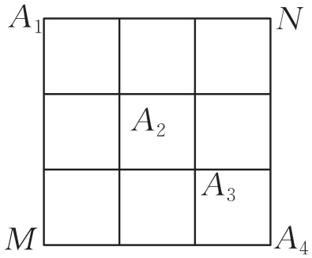
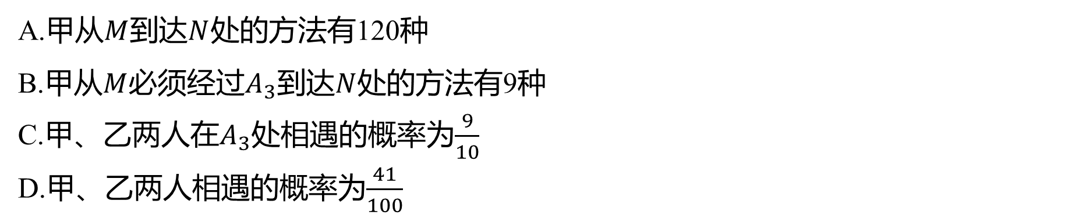
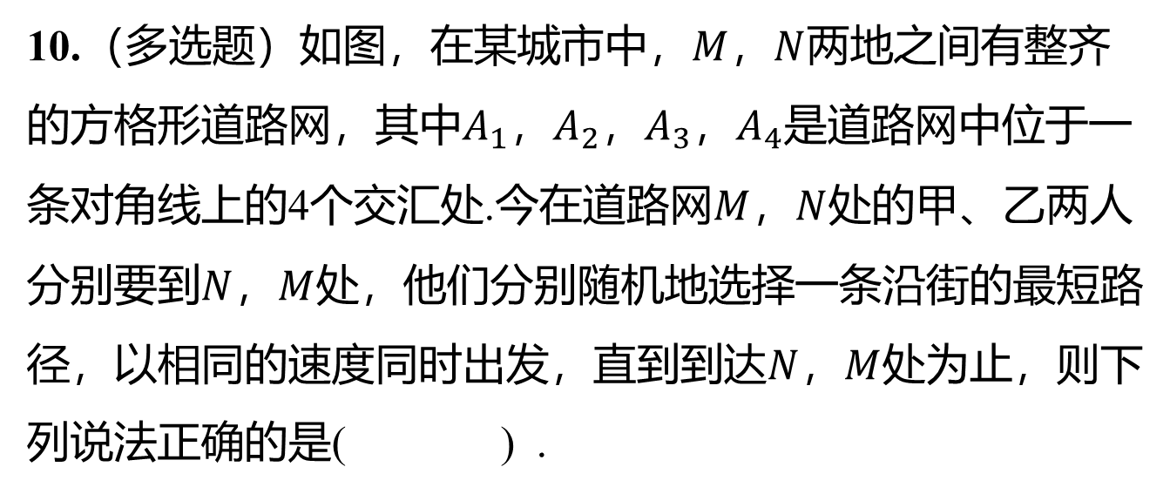
10.（多选题）如图，在某城市中，$M$，$N$ 两地之间有整齐
的方格形道路网，其中$A_{1}$，$A_{2}$，$A_{3}$，$A_{4}$ 是道路网中位于一
条对角线上的4个交汇处.今在道路网$M$，$N$ 处的甲、乙两人
分别要到$N$，$M$ 处，他们分别随机地选择一条沿街的最短路
径，以相同的速度同时出发，直到到达$N$，$M$ 处为止，则下
列说法正确的是( ) .
BD
A.甲从$M$到达$N$ 处的方法有120种
B.甲从$M$必须经过$A_{3}$到达$N$ 处的方法有9种
C.甲、乙两人在$A_{3}$处相遇的概率为$\frac{9}{10}$
D.甲、乙两人相遇的概率为$\frac{41}{100}$

Slide 16
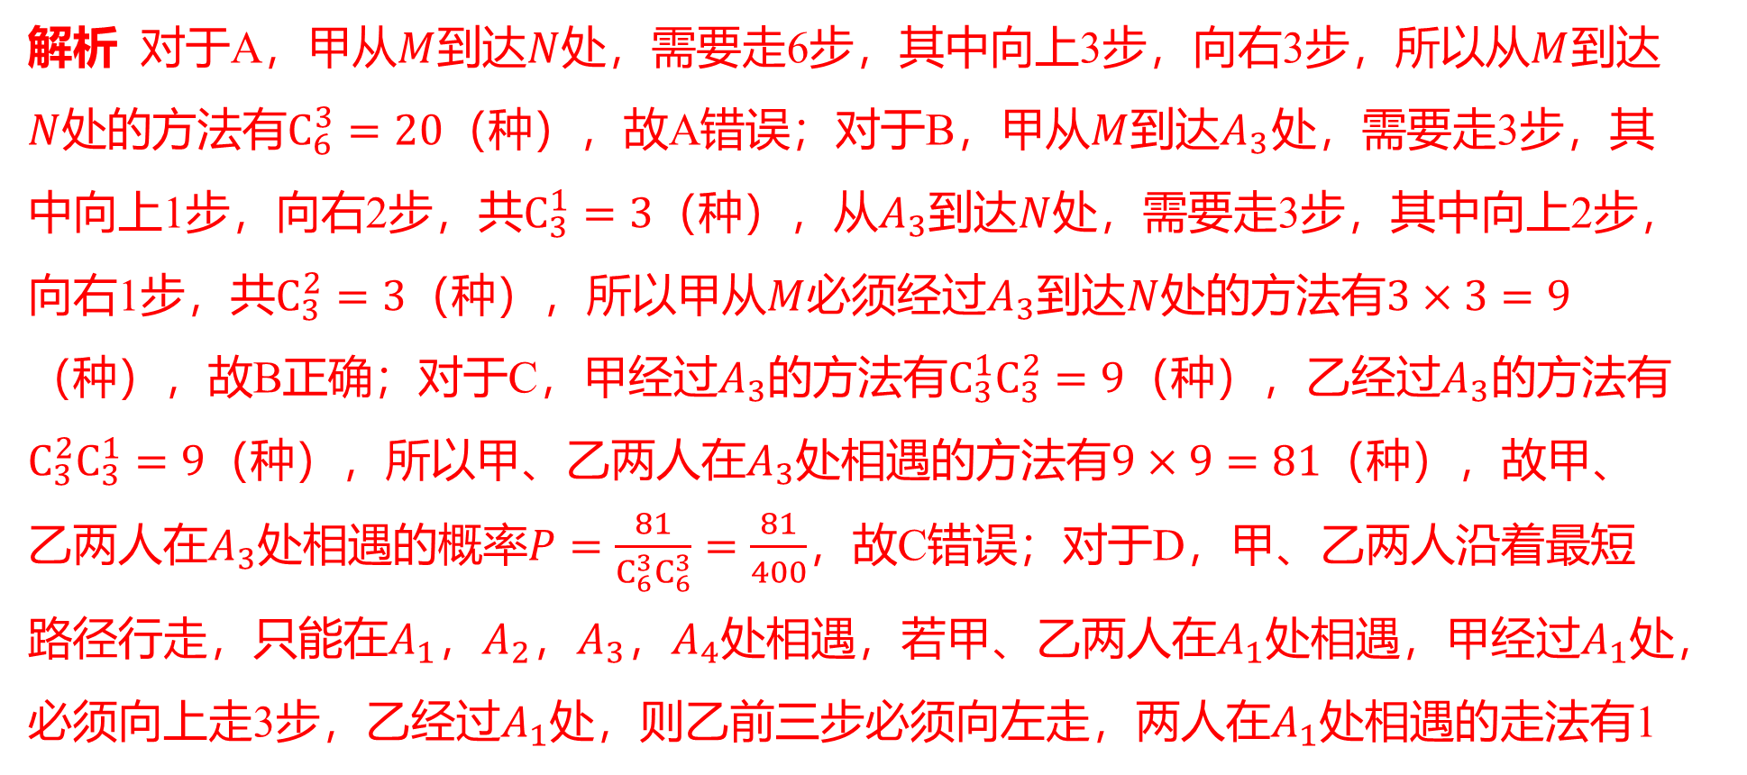
解析 对于A，甲从$M$到达$N$处，需要走6步，其中向上3步，向右3步，所以从$M$ 到达
$N$处的方法有$C_{6}^{3}=20$（种），故A错误；对于B，甲从$M$到达$A_{3}$ 处，需要走3步，其
中向上1步，向右2步，共$C_{3}^{1}=3$（种），从$A_{3}$到达$N$ 处，需要走3步，其中向上2步，
向右1步，共$C_{3}^{2}=3$（种），所以甲从$M$必须经过$A_{3}$到达$N$处的方法有$3×3=9$
（种），故B正确；对于C，甲经过$A_{3}$的方法有$C_{3}^{1}C_{3}^{2}=9$（种），乙经过$A_{3}$ 的方法有
$C_{3}^{2}C_{3}^{1}=9$（种），所以甲、乙两人在$A_{3}$处相遇的方法有$9×9=81$ （种），故甲、
乙两人在$A_{3}$处相遇的概率$P=\frac{81}{C_{6}^{3}C_{6}^{3}}=\frac{81}{400}$ ，故C错误；对于D，甲、乙两人沿着最短
路径行走，只能在$A_{1}$，$A_{2}$，$A_{3}$，$A_{4}$处相遇，若甲、乙两人在$A_{1}$处相遇，甲经过$A_{1}$ 处，
必须向上走3步，乙经过$A_{1}$处，则乙前三步必须向左走，两人在$A_{1}$ 处相遇的走法有1

Slide 17
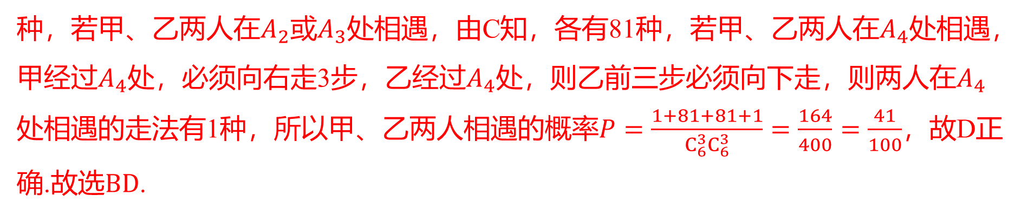
种，若甲、乙两人在$A_{2}$或$A_{3}$处相遇，由C知，各有81种，若甲、乙两人在$A_{4}$ 处相遇，
甲经过$A_{4}$处，必须向右走3步，乙经过$A_{4}$处，则乙前三步必须向下走，则两人在$A_{4}$
处相遇的走法有1种，所以甲、乙两人相遇的概率$P=\frac{1+81+81+1}{C_{6}^{3}C_{6}^{3}}=\frac{164}{400}=\frac{41}{100}$ ，故D正
确.故选$BD$ .

Slide 18

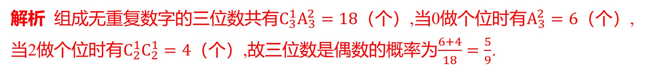
$\frac{5}{9}$
11.若用0,1,2,3组成无重复数字的三位数,则这个三位数是偶数的概率为__.
解析 组成无重复数字的三位数共有$C_{3}^{1}A_{3}^{2}=18$（个）,当0做个位时有$A_{3}^{2}=6$ （个）,
当2做个位时有$C_{2}^{1}C_{2}^{1}=4$（个）,故三位数是偶数的概率为$\frac{6+4}{18}=\frac{5}{9}$ .

Slide 19

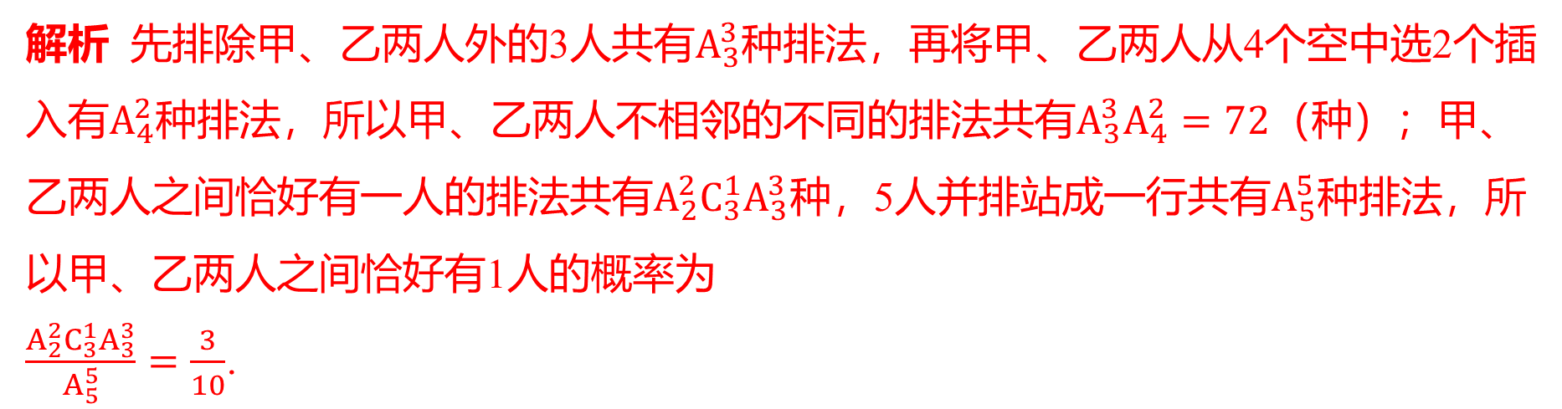
12.（双空题）5人并排站成一行，如果甲、乙两人不相邻，那么不同的排法种数是
____；5人并排站成一行，甲、乙两人之间恰好有1人的概率是___.（用数字作答）
72
$\frac{3}{10}$
解析 先排除甲、乙两人外的3人共有$A_{3}^{3}$ 种排法，再将甲、乙两人从4个空中选2个插
入有$A_{4}^{2}$种排法，所以甲、乙两人不相邻的不同的排法共有$A_{3}^{3}A_{4}^{2}=72$ （种）；甲、
乙两人之间恰好有一人的排法共有$A_{2}^{2}C_{3}^{1}A_{3}^{3}$种，5人并排站成一行共有$A_{5}^{5}$ 种排法，所
以甲、乙两人之间恰好有1人的概率为
$\frac{A_{2}^{2}C_{3}^{1}A_{3}^{3}}{A_{5}^{5}}=\frac{3}{10}$ .

Slide 20

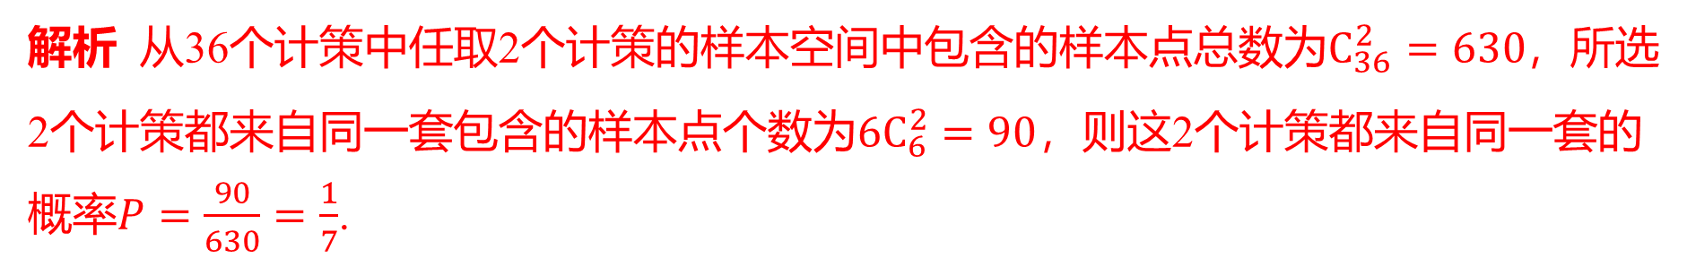

13.《三十六计》是中华民族非物质文化遗产之一，是一部传习久远的兵法奇书.在三
十六计中，每六计为一套，共分为胜战计、敌战计、攻战计、混战计、并战计、败
战计六套，合三十六个计策.如果从这36个计策中任取2个计策，那么这2个计策都来
自同一套的概率为__.
$\frac{1}{7}$
解析 从36个计策中任取2个计策的样本空间中包含的样本点总数为$C_{36}^{2}=630$ ，所选
2个计策都来自同一套包含的样本点个数为$6C_{6}^{2}=90$ ，则这2个计策都来自同一套的
概率$P=\frac{90}{630}=\frac{1}{7}$ .

Slide 21
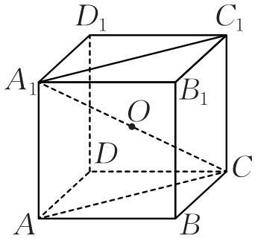
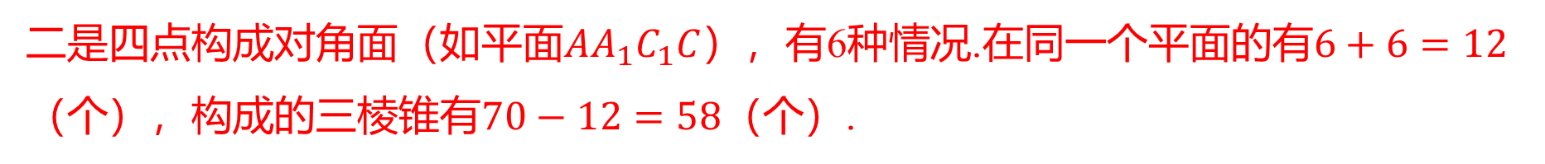
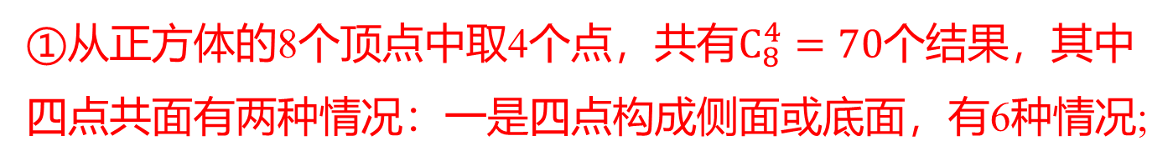
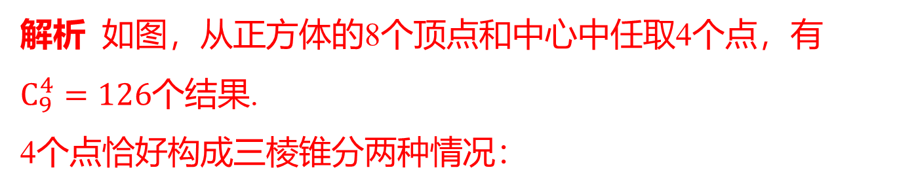
14.从正方体的8个顶点和中心中任选4个点，求这4个点恰好构成三棱锥的概率.
解析 如图，从正方体的8个顶点和中心中任取4个点，有
$C_{9}^{4}=126$ 个结果.
4个点恰好构成三棱锥分两种情况：
①从正方体的8个顶点中取4个点，共有$C_{8}^{4}=70$ 个结果，其中
四点共面有两种情况：一是四点构成侧面或底面，有6种情况;
二是四点构成对角面（如平面$AA_{1}C_{1}C$），有6种情况.在同一个平面的有$6+6=12$
（个），构成的三棱锥有$70−12=58$ （个）.

Slide 22
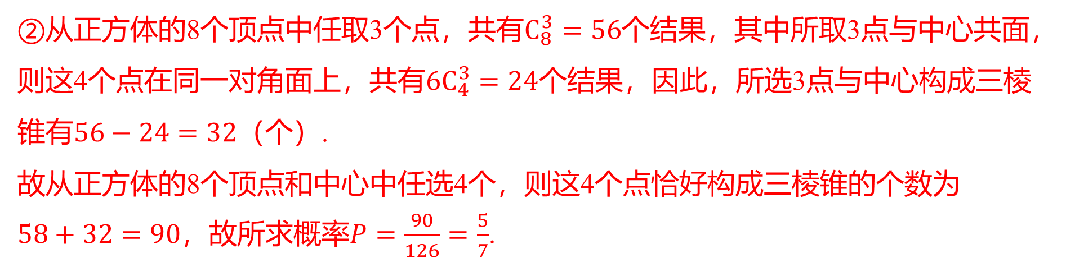
②从正方体的8个顶点中任取3个点，共有$C_{8}^{3}=56$ 个结果，其中所取3点与中心共面，
则这4个点在同一对角面上，共有$6C_{4}^{3}=24$ 个结果，因此，所选3点与中心构成三棱
锥有$56−24=32$ （个）.
故从正方体的8个顶点和中心中任选4个，则这4个点恰好构成三棱锥的个数为
$58+32=90$，故所求概率$P=\frac{90}{126}=\frac{5}{7}$ .

Slide 23

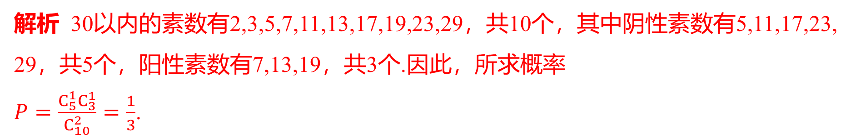

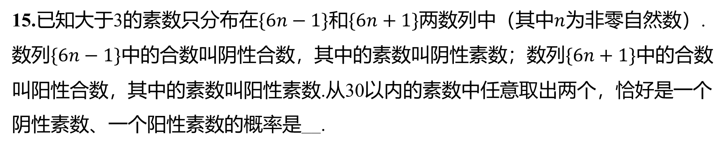
15.已知大于3的素数只分布在$\{6n−1\}$和$\{6n+1\}$两数列中（其中$n$ 为非零自然数）.
数列$\{6n−1\}$中的合数叫阴性合数，其中的素数叫阴性素数；数列$\{6n+1\}$ 中的合数
叫阳性合数，其中的素数叫阳性素数.从30以内的素数中任意取出两个，恰好是一个
阴性素数、一个阳性素数的概率是__.
$\frac{1}{3}$
解析 30以内的素数有2,3,5,7,11,13,17,19,23,29，共10个，其中阴性素数有5,11,17,23,
29，共5个，阳性素数有7,13,19，共3个.因此，所求概率
$P=\frac{C_{5}^{1}C_{3}^{1}}{C_{10}^{2}}=\frac{1}{3}$ .

Slide 24
16.有一种击球比赛，把从裁判发球哨响开始到之后裁判第一哨响为止，叫作一回合，
在每一回合中，发球队赢球后得1分并在下一回合发球，另一队得零分，发球队输球
后，比赛双方均得零分，下一回合由另一队发球，甲、乙两球队正在进行这种击球
比赛，从以往统计结果看，每一回合，甲、乙两队输赢球的概率都相等.
（1）在连续三个回合中，第一回合由甲队发球，求甲队得1分的概率；
（2）比赛进入决胜局，两队得分均为25分.在接下来的比赛中，甲队第一回合发球，
若甲、乙两队某一队得分比对方得分多2分，则比赛结束，得分多的队获得比赛胜利，
求甲队在第四回合获得比赛胜利的概率.

Slide 25
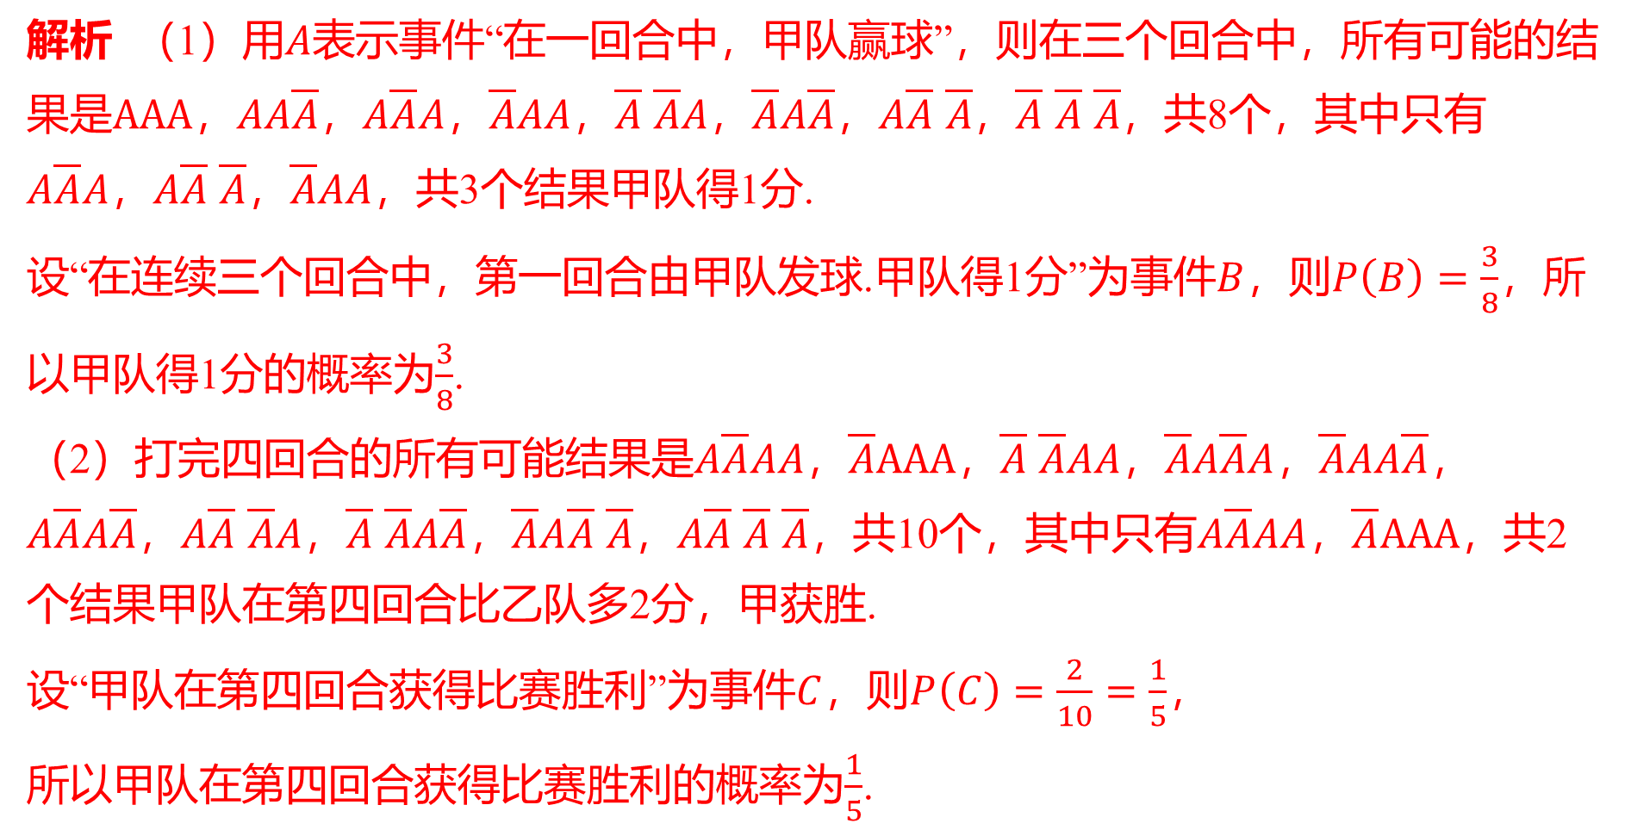
解析 （1）用$A$ 表示事件“在一回合中，甲队赢球”，则在三个回合中，所有可能的结
果是$AAA$，$AA\overline{A}$，$A\overline{A}A$，$\overline{A}AA$，$\overline{A} \overline{A}A$，$\overline{A}A\overline{A}$，$A\overline{A} \overline{A}$，$\overline{A} \overline{A} \overline{A}$ ，共8个，其中只有
$A\overline{A}A$，$A\overline{A} \overline{A}$，$\overline{A}AA$ ，共3个结果甲队得1分.
设“在连续三个回合中，第一回合由甲队发球.甲队得1分”为事件$B$，则$P\left(B\right)=\frac{3}{8}$ ，所
以甲队得1分的概率为$\frac{3}{8}$ .
（2）打完四回合的所有可能结果是$A\overline{A}AA$，$\overline{A}AAA$，$\overline{A} \overline{A}AA$，$\overline{A}A\overline{A}A$，$\overline{A}AA\overline{A}$ ，
$A\overline{A}A\overline{A}$，$A\overline{A} \overline{A}A$，$\overline{A} \overline{A}A\overline{A}$，$\overline{A}A\overline{A} \overline{A}$，$A\overline{A} \overline{A} \overline{A}$，共10个，其中只有$A\overline{A}AA$，$\overline{A}AAA$ ，共2
个结果甲队在第四回合比乙队多2分，甲获胜.
设“甲队在第四回合获得比赛胜利”为事件$C$，则$P\left(C\right)=\frac{2}{10}=\frac{1}{5}$ ，
所以甲队在第四回合获得比赛胜利的概率为$\frac{1}{5}$ .

